Slide 1
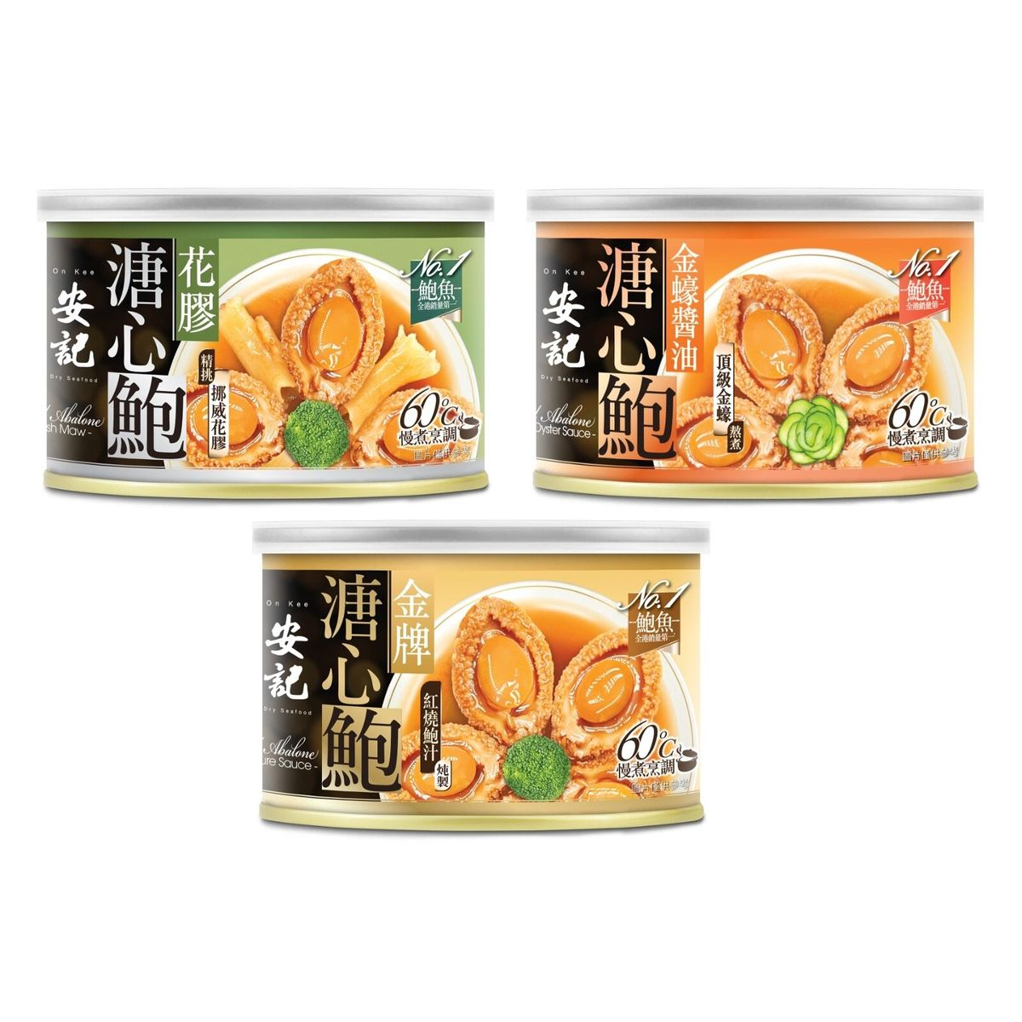
新品 Newsfeed 介紹
Week of 07/09
🔥 低熱度
8
安記溏心鮑魚系列嚐鮮優惠裝(3-4隻裝)【金牌/金蠔醬油/花膠 3款各1罐】
H6183001（undefined）
H6183001_S_4764
🔗 按 SKU 開啟 HKTVmall 產品頁
售價（估）
7月 GMV
7月銷量
$99.37
$6,260
63 件
💡 建議 Newsfeed 角度
• 安記 2026 全新電視廣告熱播（241,745 views，1個月內），品牌關注度上升
• 金牌/金蠔醬油/花膠 3 口味嚐鮮裝，低門檻試安記鮑魚系列
• 中秋團圓飯加餸/送禮場景（中秋臨近），罐頭鮑魚自用送禮兩相宜
📦 HKTVmall 產品圖（參考）
📢 安記2026全新電視廣告「安記零食鮑魚」241,745次（1個月內）——品牌新TVC熱播，主推零食鮑魚、與溏心鮑魚嚐鮮裝同品牌關聯
📺 https://www.youtube.com/watch?v=dI6SzDrvXKo
Newsfeed Hot Items Dashboard ｜ fificheck.github.io/newsfeed-hot-items-dashboard ｜ 週一自動更新

